Slide 1

Datathon FIAP – Associação Passos Mágicos
Análise de Dados Educacionais e Predição de Risco de Defasagem
Aluno: Ricardo Pardono
Matrícula: rm365874

Slide 2

Sobre a Associação Passos Mágicos
A Associação Passos Mágicos atua há mais de 30 anos na transformação da vida de crianças e jovens em situação de vulnerabilidade social no município de Embu-Guaçu por meio da educação.
Seu modelo vai além do ensino tradicional, incluindo:
• Educação de qualidade; • Apoio psicológico e psicopedagógico; • Desenvolvimento de protagonismo; • Ampliação da visão de mundo.

Slide 3
Desafio de Negócio
Com o crescimento do programa, surge um desafio
estratégico: Como identificar, de forma antecipada, alunos em risco
de defasagem educacional, para permitir intervenções
mais rápidas e eficazes ?

Slide 4
Oportunidade com Dados
A ONG dispõe de dados educacionais detalhados (2022–2024),
contendo indicadores acadêmicos, comportamentais e
psicossociais. Esses dados permitem: • Identificar padrões de desempenho; • Detectar fatores de risco; • Apoiar decisões com base em evidências.

Slide 5
Objetivo do Projeto
Este projeto tem como objetivo utilizar dados educacionais da ONG Passos Mágicos para:
• Analisar indicadores educacionais (IAN, IDA, IEG, IAA, IPS, IPP, IPV);
• Avaliar o desempenho e evolução dos alunos ao longo do tempo;
• Identificar padrões associados à defasagem educacional;
• Gerar insights estratégicos para melhoria contínua do programa;
• Desenvolver um modelo preditivo capaz de antecipar alunos em risco;
• Construir uma ferramenta prática para uso operacional (Streamlit).

Slide 6
Análise Exploratória dos Dados
Para compreender o comportamento dos alunos e responder às principais dores de negócio da ONG, foi realizada uma análise exploratória dos dados educacionais. A análise foi estruturada com base em perguntas estratégicas, abordando: • Desempenho acadêmico; • Engajamento; • Aspectos psicossociais; • Evolução ao longo do tempo. A seguir, apresentamos os principais resultados.

Slide 7
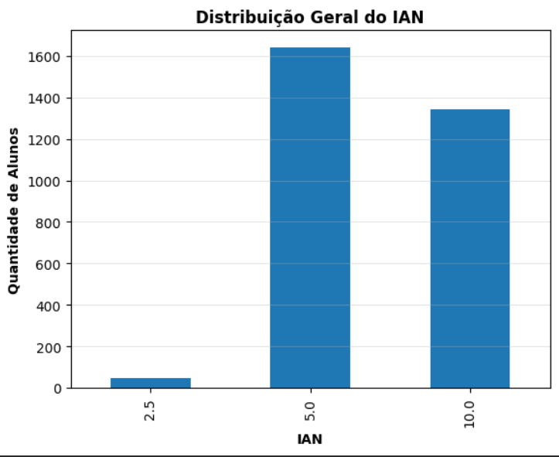
Perfil Geral de Defasagem dos Alunos (IAN)
A análise do IAN entre 2022 e 2024 indica que a maior parte dos alunos apresenta algum nível de defasagem, evidenciando a necessidade de melhoria no desempenho educacional. • 54% (1.642 alunos) estão em defasagem moderada (IAN = 5.0) ; • 44% (1.343 alunos) apresentam nível adequado (IAN = 10.0) ; • Apenas 1,5% (45 alunos) estão em defasagem severa (IAN = 2.5).

Slide 8
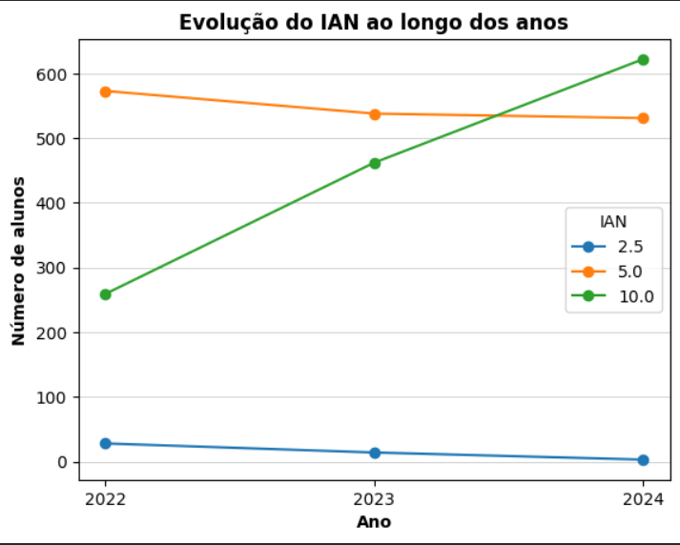
Evolução da Defasagem ao Longo do Tempo
Observa-se uma melhora consistente do IAN ao longo dos anos:
• A quantidade de alunos com IAN = 10.0 aumentou significativamente;
• Houve redução expressiva dos casos mais críticos (IAN = 2.5);
• O grupo intermediário manteve-se relativamente estável.

Slide 9
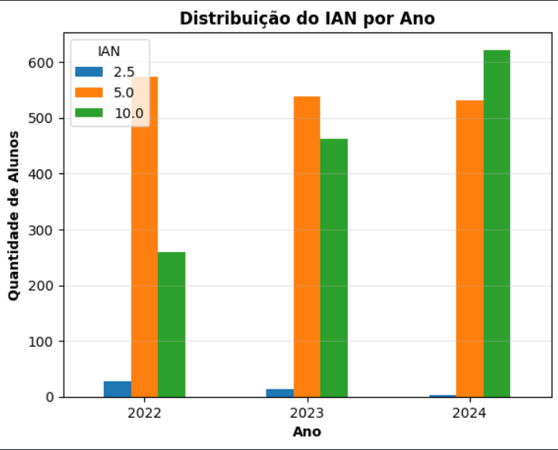
Distribuição do IAN por Ano
A análise por ano reforça a tendência de evolução:
• Em 2022, predominavam alunos com IAN intermediário; • Em 2024, observa-se maior concentração em níveis adequados; • Casos críticos tornam-se cada vez menos frequentes.

Slide 10
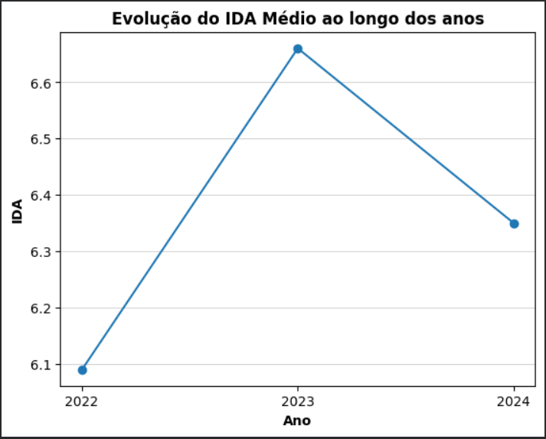
Evolução do Indicador de Desempenho Acadêmico (IDA)
A análise do desempenho acadêmico médio indica uma melhora inicial, seguida de leve retração: • O IDA médio cresce de 6,1 em 2022 para 6,66 em 2023; • Em 2024, observa-se leve queda para aproximadamente 6,35.

Slide 11
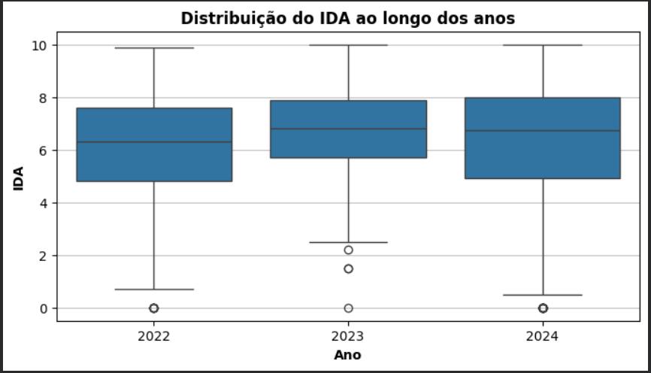
Distribuição do Desempenho Acadêmico (IDA)
A análise da distribuição do IDA revela mudanças importantes ao longo do tempo: • Em 2023, observa-se aumento da mediana do desempenho acadêmico em relação a 2022; • Em 2024, o desempenho se mantém próximo, porém com leve retração; • A dispersão dos dados permanece elevada em todos os anos, indicando heterogeneidade entre os aalunos; • A presença de valores baixos (outliers) persiste ao longo do período analisado.

Slide 12
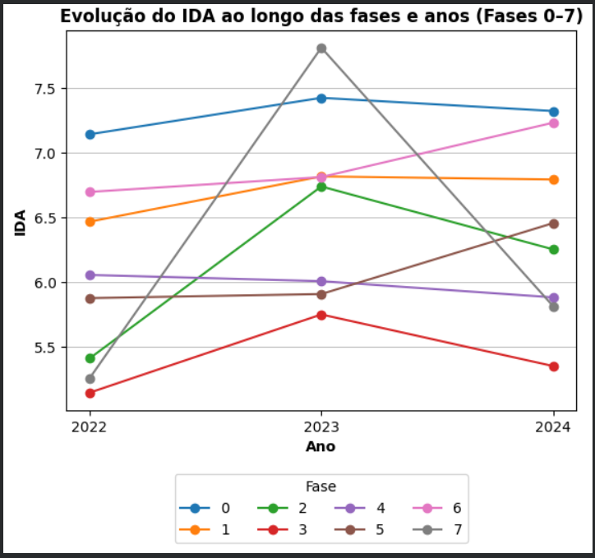
Desempenho Acadêmico por Fase
A análise do desempenho acadêmico por fase evidencia comportamentos distintos ao longo do tempo: • Algumas fases apresentam evolução consistente entre 2022 e 2023; • Em 2024, observa-se instabilidade em diversas fases, com quedas em parte dos grupos; • Fases mais avançadas tendem a apresentar maior variabilidade no desempenho; • A evolução do desempenho acadêmico não ocorre de forma uniforme entre as fases. Isso indica que o r programa gera progresso, mas com intensidades diferentes ao longo da jornada, sugerindo a nnecessidade de acompanhamento pedagógico mais direcionado por etapa.

Slide 13
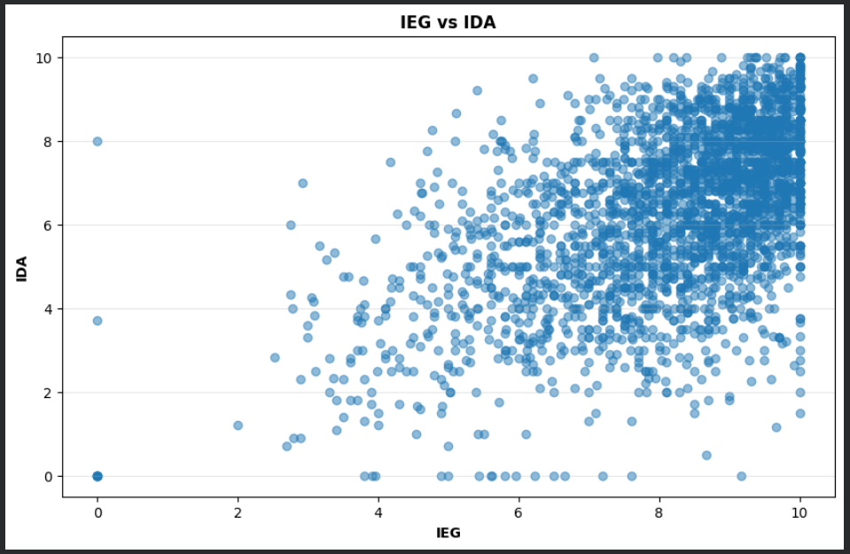
Impacto do Engajamento no Desempenho Acadêmico (IEG vs IDA)
A análise da relação entre engajamento (IEG) e desempenho acadêmico (IDA) revela uma correlação positiva: • Alunos com maior engajamento tendem a apresentar melhor desempenho acadêmico; • Baixos níveis de engajamento estão associados a maior dispersão e notas mais baixas • O aumento do engajamento reduz a variabilidade do desempenho

Slide 14
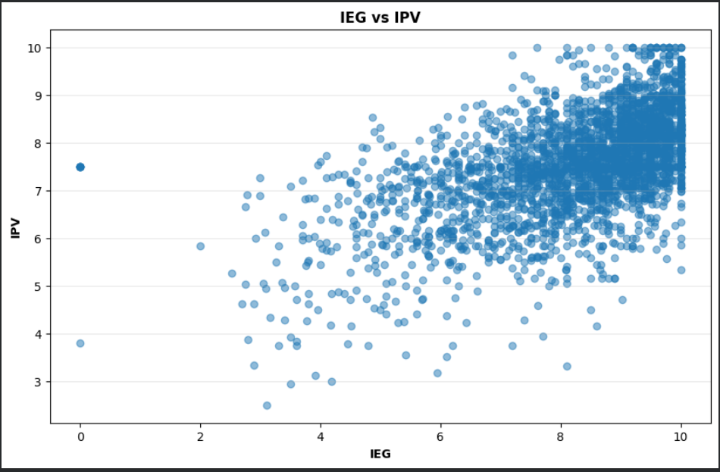
Impacto do Engajamento no Ponto de Virada (IEG vs IPV)
A relação entre engajamento e ponto de virada (IPV) também apresenta tendência positiva: • Alunos mais engajados apresentam maiores valores de IPV; • Baixo engajamento está associado a menor evolução no programa; • A progressão do aluno parece diretamente influenciada pelo nível de engajamento.

Slide 15
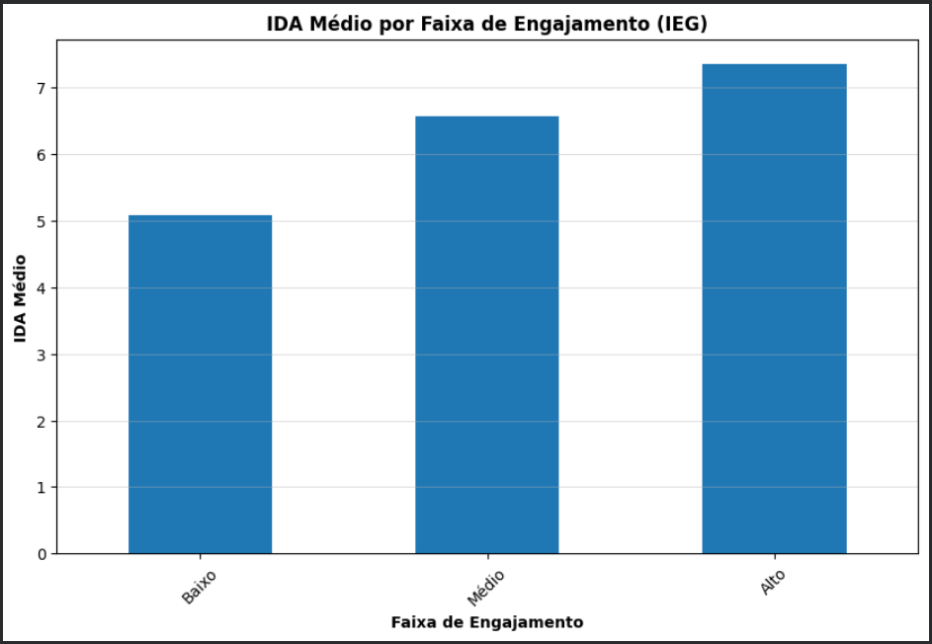
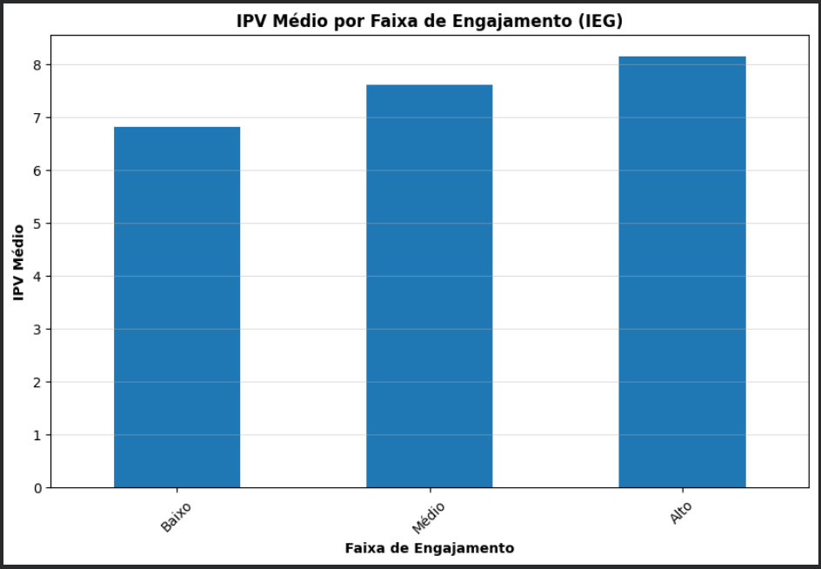
Impacto do Engajamento no Desempenho e Evolução dos Alunos
A segmentação por nível de engajamento evidencia um impacto direto tanto no desempenho acadêmico (IDA) quanto na evolução do aluno (IPV): • Alunos com baixo engajamento apresentam IDA médio de ~5,1 e IPV médio de ~6,8 • Alunos com engajamento médio atingem IDA ~6,6 e IPV ~7,6 • Alunos altamente engajados alcançam IDA superior a ~7,3 e IPV acima de ~8,1 • Observa-se crescimento consistente dos dois indicadores conforme o nível de engajamento aumenta.

Slide 16
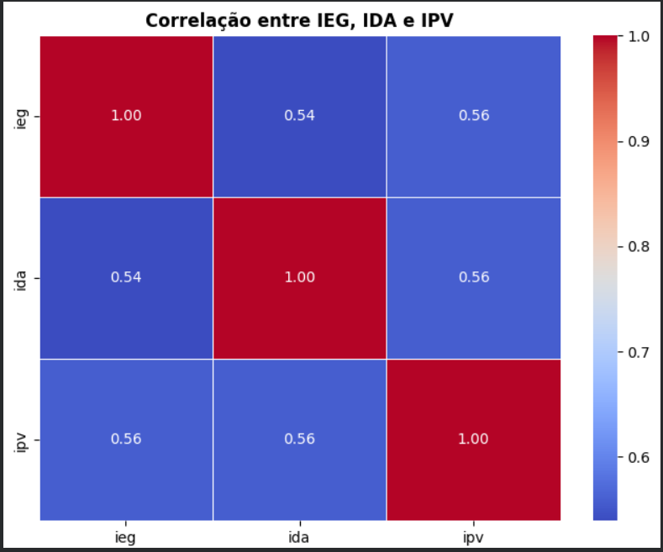
Correlação entre Engajamento, Desempenho e Evolução
A análise de correlação confirma a relação entre os indicadores: • IEG e IDA apresentam correlação moderada (~0,54); • IEG e IPV apresentam correlação semelhante (~0,56); • IDA e IPV também apresentam relação consistente.

Slide 17
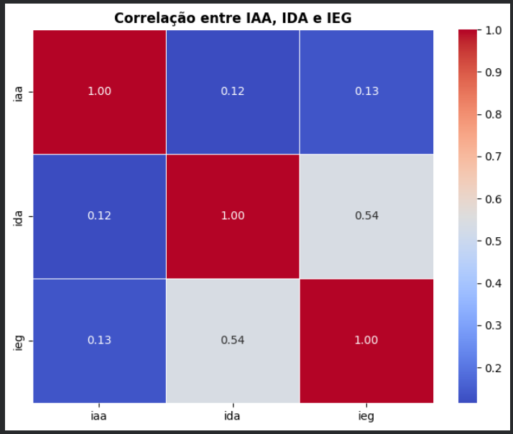
Correlação entre Autoavaliação e Desempenho (IAA vs IDA/IEG)
A análise de correlação entre os indicadores revela baixa relação entre a autoavaliação dos alunos e seus resultados reais: • IAA e IDA apresentam correlação fraca (~0,12); • IAA e IEG também apresentam correlação baixa (~0,13); • Em contraste, IDA e IEG possuem correlação moderada (~0,54).

Slide 18
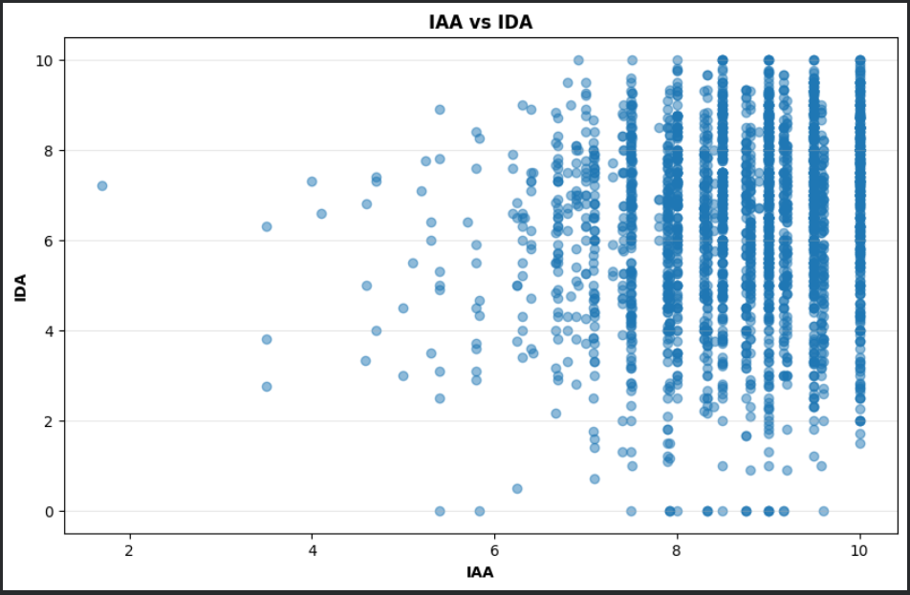
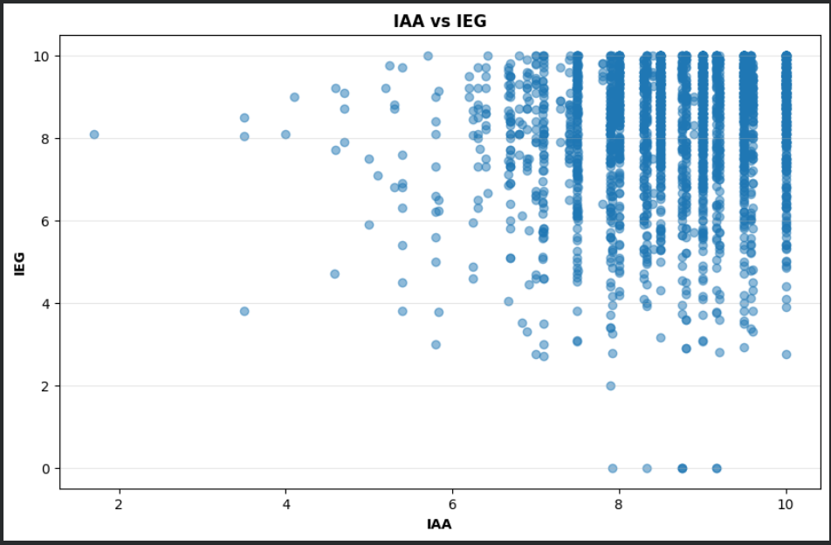
As Autoavaliações dos alunos (IAA) são coerentes com o desempenho real (IDA) e engajamento (IEG) ?
A análise evidencia baixa coerência entre a autoavaliação dos alunos e seus resultados reais:
• Alunos com percepções semelhantes apresentam níveis muito distintos de desempenho e engajamento;
• Não há relação consistente entre o aumento da autoavaliação e a melhoria dos indicadores
educacionais;
• Esse padrão se mantém tanto para desempenho acadêmico (IDA) quanto para engajamento (IEG).
A autoavaliação deve ser tratada como insumo complementar, e não como indicador central de acompanhamento.

Slide 19
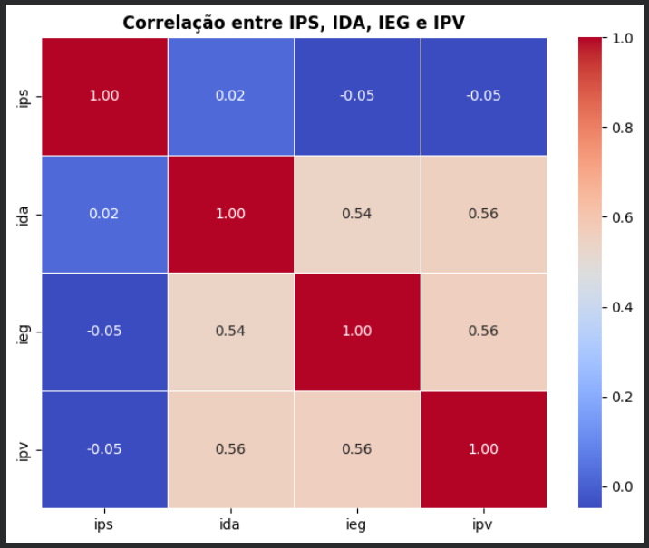
Relação entre fatores psicossociais e quedas de desempenho acadêmico e engajamento
A análise de correlação mostra que os fatores psicossociais (IPS) possuem relação praticamente inexistente com os principais indicadores educacionais: • IPS vs IDA: 0.02 • IPS vs IEG: -0.05 • IPS vs IPV: -0.05 Isso indica que o IPS, isoladamente, não explica o desempenho ou o engajamento dos alunos.

Slide 20
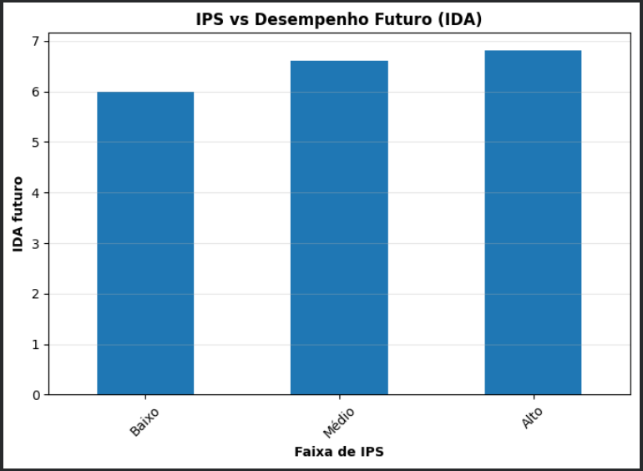
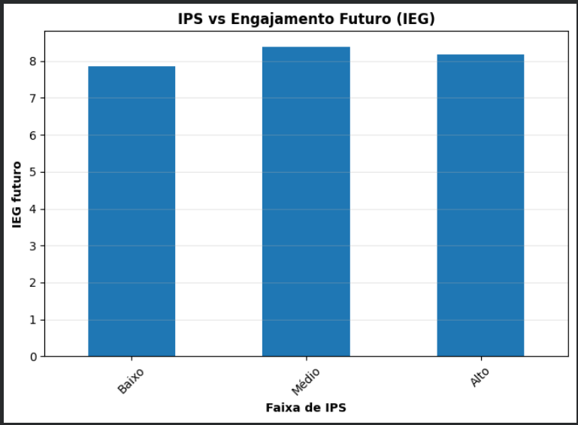
IPS vs Desempenho Futuro e IPS vs Engajamento Futuro
Ao analisar os valores médios de desempenho e engajamento futuro nas diferentes faixas de IPS, observa-se apenas uma leve tendência de melhora: • IDA aumenta discretamente com o aumento do IPS; • IEG segue comportamento semelhante ; • As diferenças entre grupos são muito pequenas; • Isso reforça que o impacto do IPS é limitado quando analisado isoladamente.

Slide 21
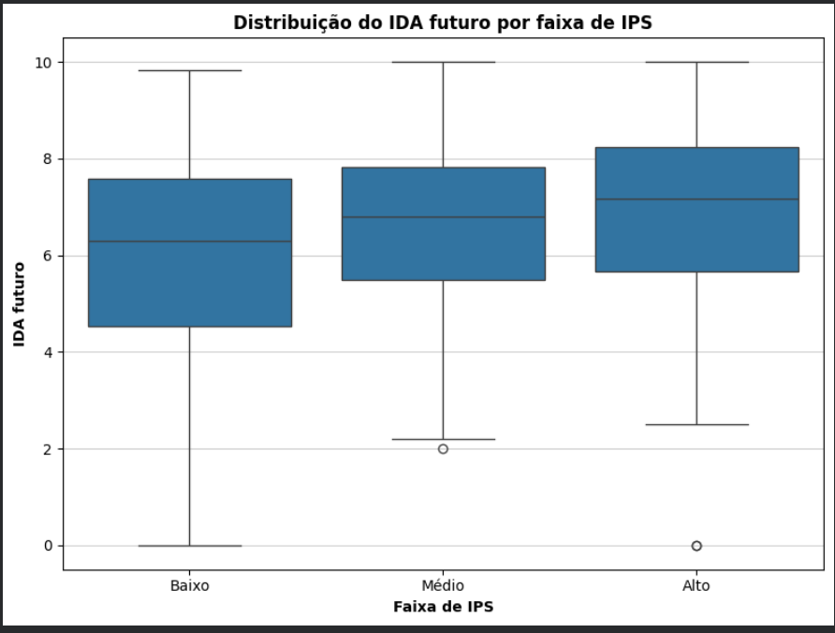
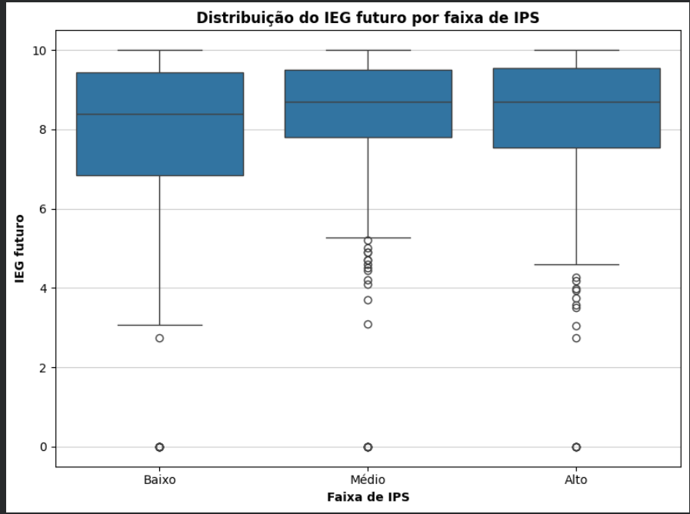
Distribuição do IDA e IEG Futuros por Faixas de IPS
A análise da distribuição evidencia: • Alta dispersão dos dados em todas as faixas de IPS; • Alunos de diferentes níveis de IPS apresentam resultados muito semelhantes de IDA e IEG; • Presença de outliers em todos os níveis; • Ausência de padrão consistente entre fatores psicossociais e desempenho/engajamento futuro;
O IPS por si só não explica bem o desempenho ou o engajamento futuro. Seu efeito pode ser indireto ou combinado com outras dimensões do desenvolvimento do aluno.

Slide 22
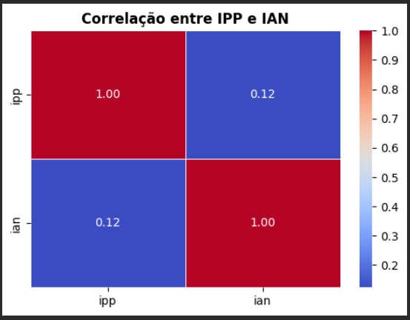
Relação entre Avaliação Psicopedagógica (IPP) e Defasagem (IAN)
A análise de correlação entre IPP e IAN indica baixa associação: • Correlação de aproximadamente 0.12; • Relação fraca entre avaliação psicopedagógica e nível de defasagem; • O IPP não reflete de forma consistente a condição real de aprendizagem dos alunos.

Slide 23
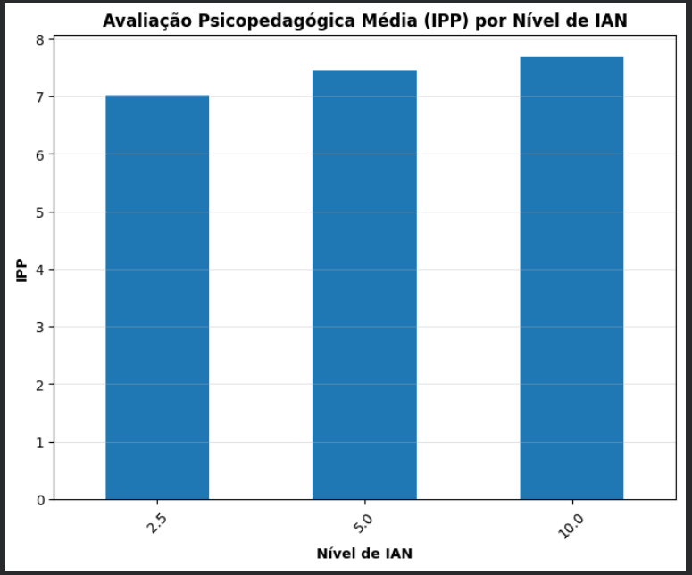
Avaliação Psicopedagógica Média por Níveis de Defasagem
A análise das médias mostra apenas pequenas diferenças: • Alunos com maior adequação (IAN 10) apresentam IPP ligeiramente maior; • Alunos com defasagem severa (IAN 2.5) possuem IPP ligeiramente menor; • A diferença entre os grupos é pouco expressiva; • Baixa sensibilidade do IPP para distinguir níveis de defasagem.

Slide 24
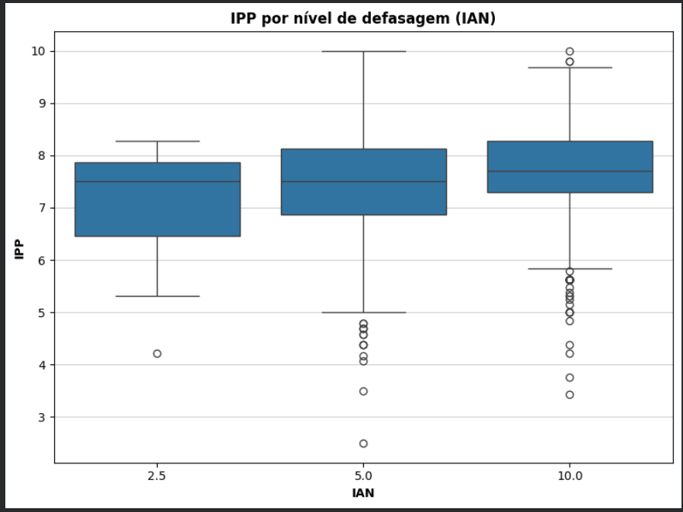
Distribuição do IPP por Nível de Defasagem
A análise da distribuição evidencia: • Alta dispersão dos valores em todos os níveis de IAN; • Alunos com diferentes níveis de defasagem apresentam avaliações semelhantes; • Presença de outliers em todos os grupos; • O indicador IPP não segmenta adequadamente os alunos por nível de defasagem.

Slide 25
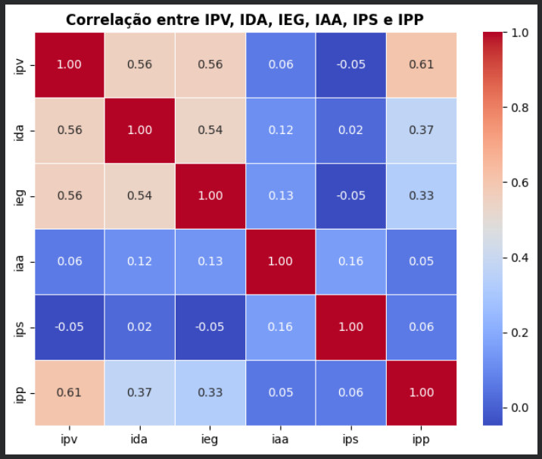
Fatores que mais influenciam o ponto de virada (IPV)
A análise de correlação revela quais indicadores estão mais associados ao ponto de virada dos alunos: • Desempenho acadêmico (IDA): 0.56 • Engajamento (IEG): 0.56 • Avaliação psicopedagógica (IPP): 0.61 Por outro lado: • Autoavaliação (IAA): 0.06 • Fatores psicossociais (IPS): -0.05

Slide 26
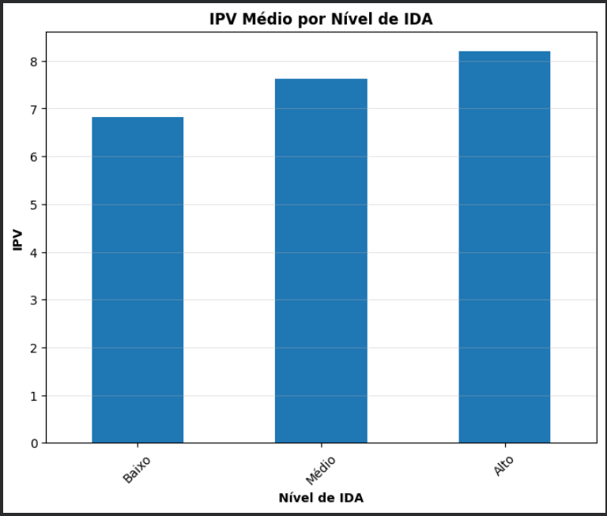
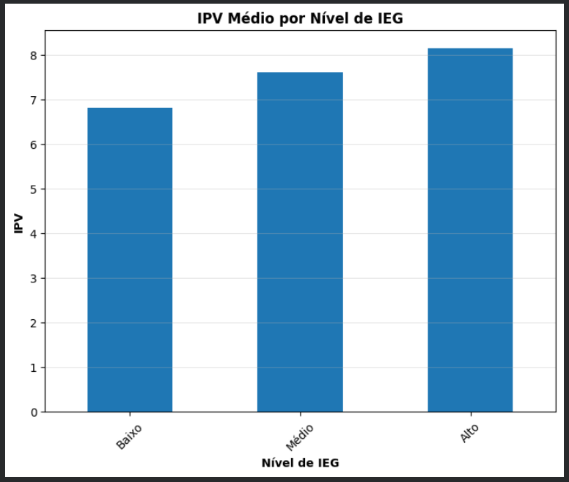
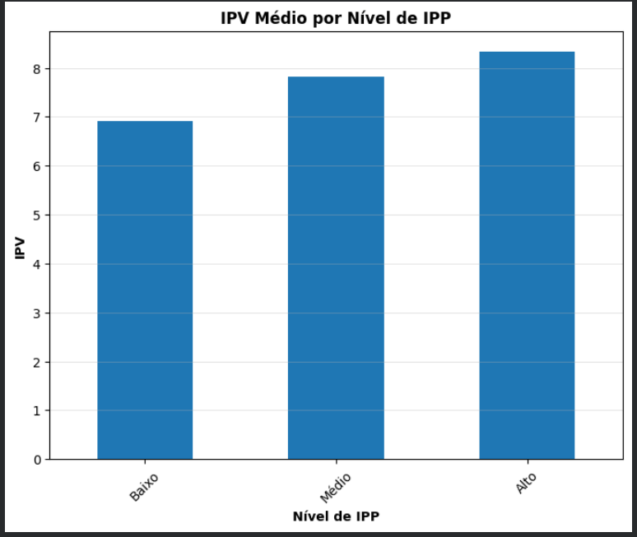
Indicadores acadêmicos e comportamentais que elevam o ponto de virada
A análise por faixas reforça a relação observada: • Alunos com maior desempenho (IDA) apresentam IPV mais elevado; • Níveis mais altos de engajamento (IEG) estão associados a melhores resultados; • Avaliações psicopedagógicas mais altas (IPP) também acompanham aumento no IPV; • O comportamento é consistente e crescente em todos os indicadores.

Slide 27
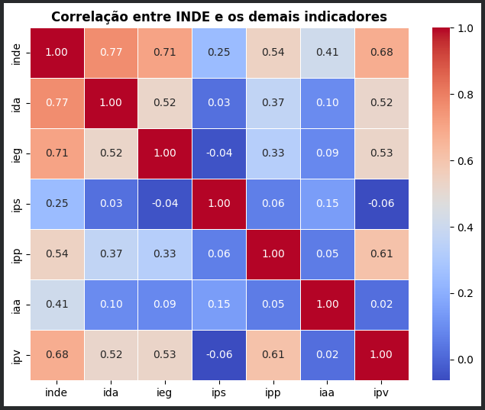
Relação entre o Índice de Desenvolvimento Educacional (INDE) e os demais indicadores
A análise de correlação mostra que o INDE é influenciado por diversos indicadores: • Desempenho acadêmico (IDA): 0.77; • Engajamento (IEG): 0.71; • Ponto de virada (IPV): 0.68; • Avaliação psicopedagógica (IPP): 0.54; • Outros fatores apresentam menor impacto; • O desempenho global é determinado principalmente por fatores acadêmicos e comportamentais.

Slide 28
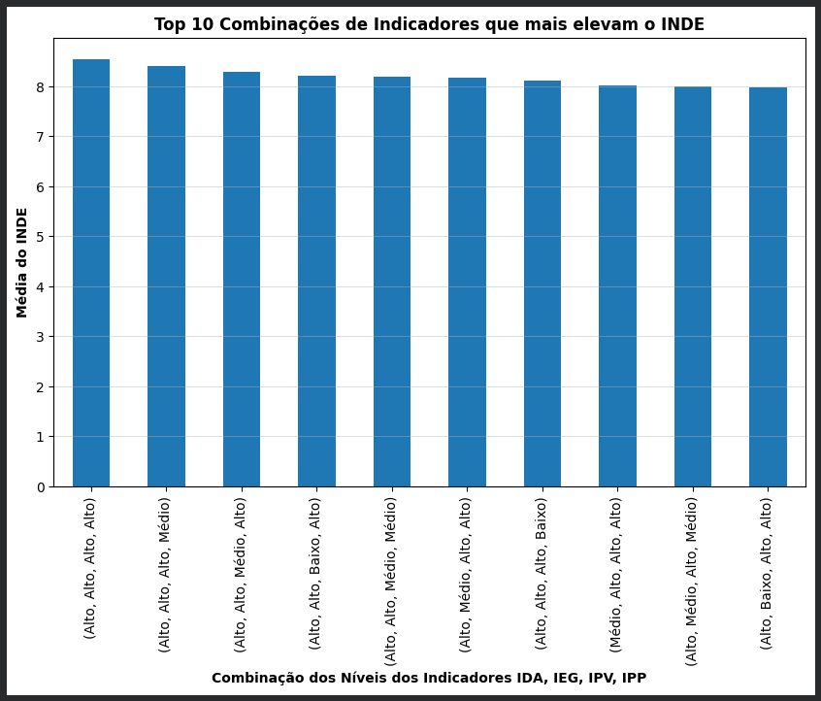
Combinações de Indicadores que mais elevam a nota global do aluno (INDE)
A análise das combinações revela que os maiores valores de INDE ocorrem quando:
• O aluno apresenta alto desempenho acadêmico (IDA);
• Possui alto nível de engajamento (IEG);
• Demonstra evolução consistente (IPV);
• Apresenta suporte psicopedagógico adequado (IPP);
• O sucesso do aluno é multidimensional e depende da combinação simultânea entre desempenho, eeeeeeeengajamento, evolução e suporte pedagógico.

Slide 29
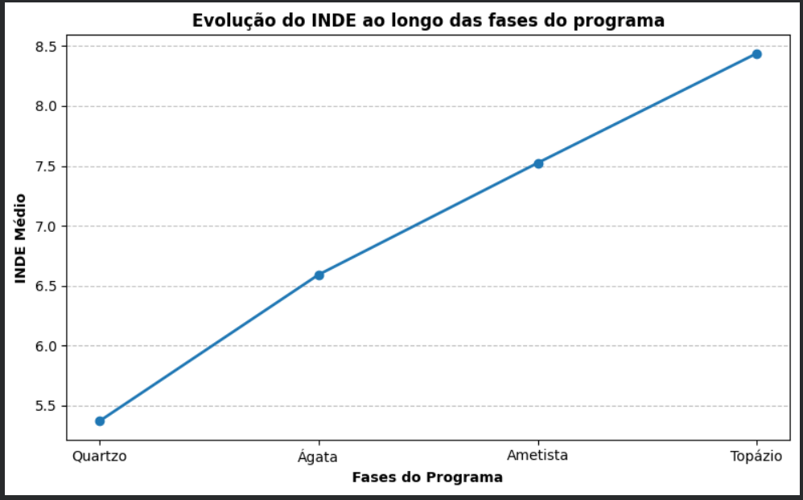
Evolução do desempenho global ao longo das fases do programa
A análise do INDE médio por fase evidencia uma evolução consistente do desempenho dos alunos: • Quartzo: ~5.4 • Ágata: ~6.6 • Ametista: ~7.5 • Topázio: ~8.4 Observa-se crescimento contínuo entre todas as fases, indicando progressão estruturada ao longo do programa.

Slide 30
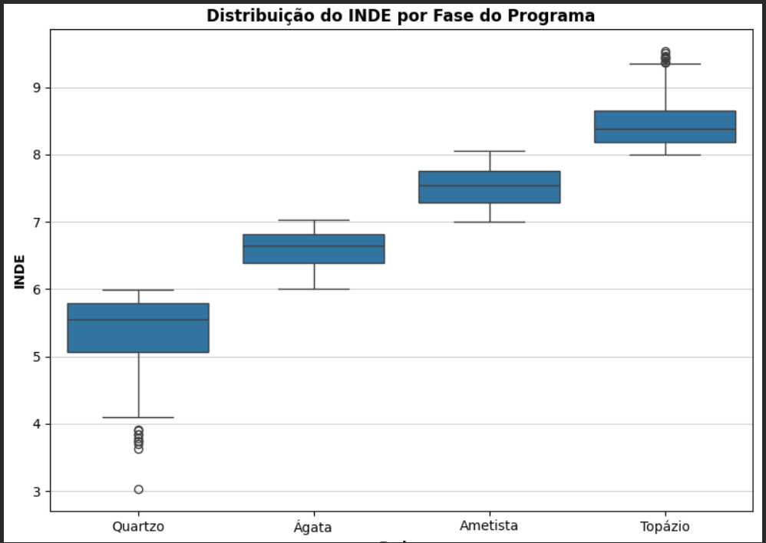
Distribuição do INDE nas diferentes fases
A análise da distribuição do INDE confirma o padrão de evolução observado:
• A mediana do desempenho aumenta progressivamente entre as fases;
• A dispersão diminui nas fases mais avançadas;
• Alunos em fases superiores apresentam desempenho mais elevado e consistente;
• O programa promove não apenas melhora média, mas também maior estabilidade nos resultados.

Slide 31
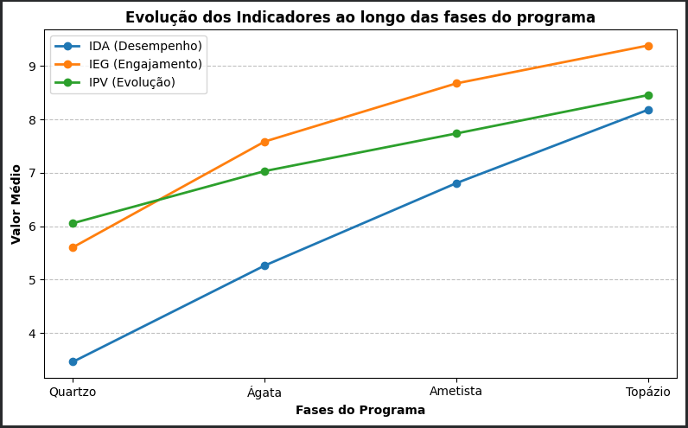
Evolução dos principais indicadores ao longo das fases
A melhora do desempenho global é sustentada pela evolução consistente dos principais indicadores: • IDA (desempenho acadêmico) apresenta crescimento contínuo; • IEG (engajamento) aumenta significativamente entre as fases; • IPV (evolução do aluno) acompanha essa progressão; • A evolução observada indica impacto real, progressivo e sustentado do programa ao longo da trajetória dos alunos.

Slide 32
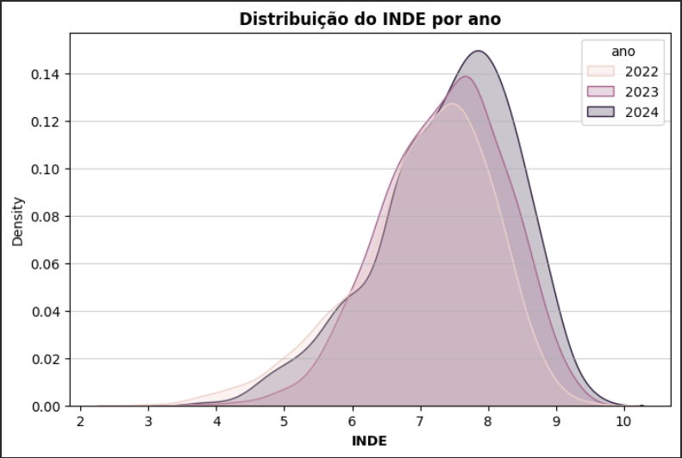
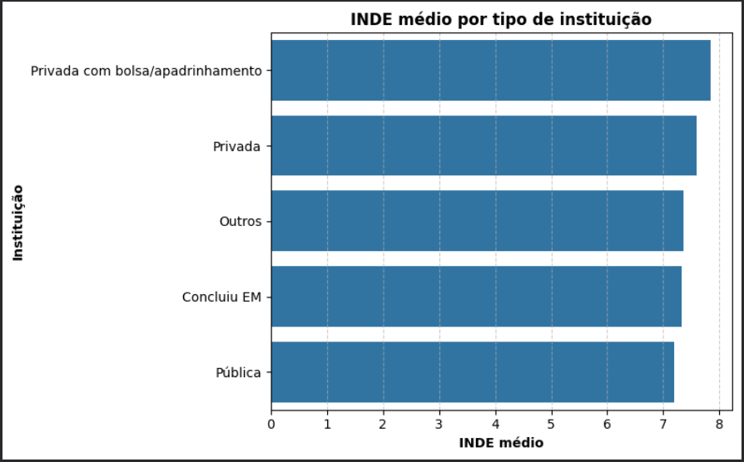
Análises Complementares
As análises complementares revelam padrões adicionais relevantes para compreensão do desempenho dos alunos:
• Observa-se melhoria consistente na distribuição do INDE ao longo dos anos;
• Alunos vinculados a programas com apoio (ex.: bolsa/apadrinhamento) apresentam melhor desempenho médio;
• A idade apresenta baixa capacidade explicativa isolada sobre o desempenho.

Slide 33
Modelo preditivo para identificação de risco de defasagem
Foi desenvolvido um modelo de machine learning capaz de estimar a probabilidade de um aluno entrar em risco de defasagem. O modelo foi treinado com dados históricos dos alunos.
O modelo considera padrões relacionados a: • Desempenho acadêmico; • Engajamento; • Evolução do aluno. Objetivo: Permitir a identificação antecipada de alunos em risco, apoiando ações preventivas.

Slide 34
Resultados do Modelo
O modelo apresentou desempenho consistente: • Boa capacidade de distinção entre alunos com e sem risco (AUC = 0.85); • Alto nível de acerto geral (Accuracy = 0.78); • Capacidade de identificar a maioria dos alunos em risco (Recall = 0.77). Essas métricas indicam que o modelo é confiável para apoiar ações
preventivas e priorização de intervenções.

Slide 35
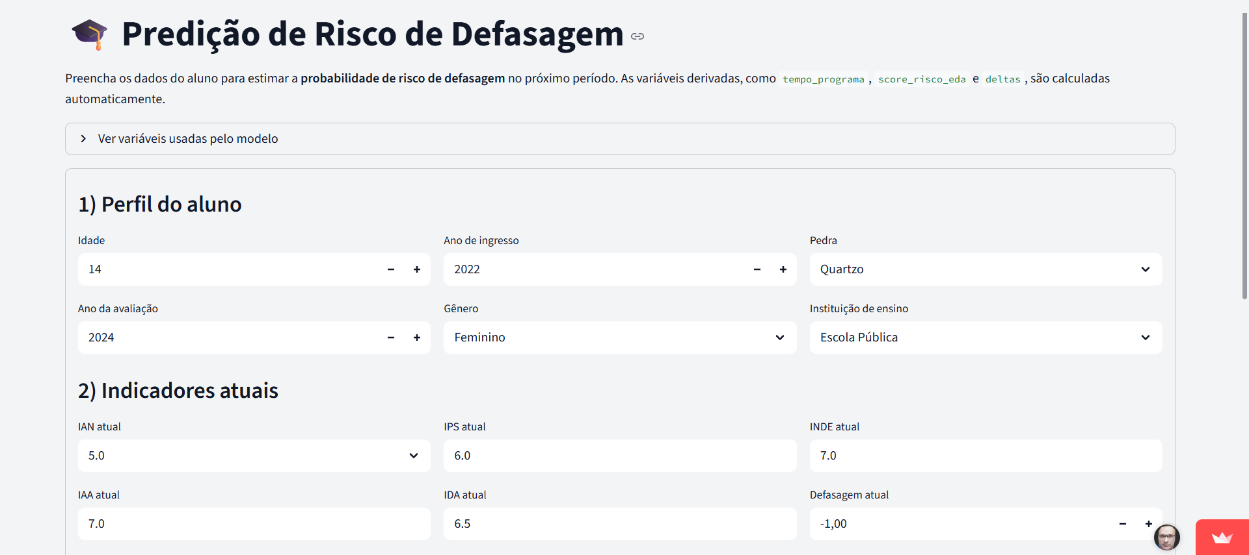
Aplicação operacional para identificação antecipada de risco
Foi desenvolvida uma aplicação interativa que utiliza o modelo preditivo, e permite identificar de forma simples e rápida, alunos com maior probabilidade de risco de defasagem. A ferramenta permite: • Inserção dos dados do aluno de forma intuitiva; • Cálculo automático da probabilidade de risco em tempo real; • Classificação do nível de risco (baixo, moderado, alto e crítico • Apoio à priorização de intervenções; • Possibilidade de atuação preventiva mais eficaz. A aplicação transforma o modelo analítico em uma solução prática para uso no dia a dia da ONG Passos Mágicos.

Slide 36
Principais Insights da Análise
• Observa-se melhora consistente no IAN ao longo dos anos, com aumento significativo de alunos em nível adequado (de 259 em 2022 para 622 em 2024) e redução dos casos mais críticos de defasagem;
• O desempenho acadêmico (IDA) é um dos principais fatores associados à redução da defasagem, influenciando diretamente o IAN;
• O engajamento (IEG) atua como um dos principais motores do desempenho e da evolução dos alunos;
• O ponto de virada (IPV) está diretamente relacionado ao desempenho global (INDE), indicando o papel da evolução do aluno nos resultados;
• O desempenho global é resultado da combinação de múltiplos fatores (IDA, IEG, IPV e IPP), e não de variáveis isoladas;
• A autoavaliação (IAA) não reflete de forma consistente o desempenho real dos alunos;
• Fatores psicossociais (IPS), analisados isoladamente, apresentam baixo poder explicativo;
• A avaliação psicopedagógica (IPP) apresenta baixa capacidade de diferenciar níveis de defasagem;
• O programa demonstra evolução consistente ao longo das fases, indicando impacto positivo no desenvolvimento dos alunos.

Slide 37
Recomendações para melhoria do programa
• Adotar uma abordagem integrada, combinando desempenho acadêmico (IDA), engajamento (IEG) e evolução (IPV) nas estratégias pedagógicas; • Utilizar o modelo preditivo para identificar e priorizar alunos com maior risco de defasagem, permitindo atuação preventiva; • Reforçar o acompanhamento de alunos com defasagem moderada (IAN), evitando a progressão para níveis mais críticos; • Revisar e aprimorar os critérios da avaliação psicopedagógica (IPP), visando maior alinhamento com o desempenho real dos alunos; • Utilizar a autoavaliação (IAA) como instrumento complementar, e não como indicador central de desempenho; • Intensificar ações em contextos mais vulneráveis (ex.: rede pública e vulnerabilidade social), onde há maior concentração de defasagem; • Expandir iniciativas de apoio educacional (ex.: bolsas e apadrinhamento), associadas a melhores resultados.

